Slide 1
История России
Лекция 13
Культура России в XVIII веке

Slide 2

Замена культурной традиции в «петровское» время: от Византии к Риму
Перестав собирать Думу, Петр I на время отлучек за границу или на войну оставлял в качестве своего наместника князь-кесаря Ф.Ю. Ромодановского (аналог «младшего цезаря» в Риме).
Потешные полки (Семеновский и Преображенский) в 1700 получают наименование гвардии, связанной с традицией Рима praetoriani – личной охраны консулов, а впоследствии – императоров. Преторианская гвардия уничтожена императором Константином Великими в 275 г. н.э. Возрождена в Италии XIII в.
Во время Прутского похода (1711) учреждается новый орган управления – Сенат.
Победы на полях сражений отмечаются проходом войск под Триумфальной аркой.
При строительстве Петербурга использованы образы Рима: «регулярная планировка, ордерная архитектура и скульптура в оформлении городского пространства.
По окончании Северной войны Петр I получает от Сената титул Императора Всероссийского.

Slide 3

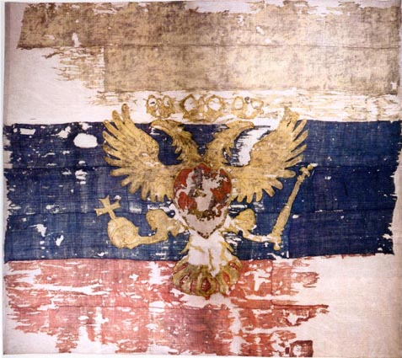


Российское настоящее – это Европа
На государственной службе не разрешены бороды, покрой костюма может быть польским, немецким или голландским.
Из официальной речи исчезают славянизмы и слова с греческими корнями. Им на замену идет терминология с романо-германскими корнями.
Обучение военной и государственной службе проходит в европейских странах или учителями, приглашёнными из Европы.
За отличия в военной и государственной службе вводятся ордена и почетные медали европейского образца
Петр становится членом Французской Академии и планирует открытие Академии Наук в Петербурге.
Социализация элиты проходит (помимо службы) через ассамблеи, на которых предписано: «пить, курить, танцевать, играть в карты».
Флаг Голландии
Андреевский военно-морской
Боевое знамя времен Петра I
Флаг Шотландии

Slide 4
Образование - профессиональное
В России
За границей:
Мореходная школа. Азов 1686 г.
Школа математических и навигацких наук. Москва. 1701 г. СПб – с 1715 г. (артиллерия, мореходство, инженерное обучение).
Лекарская школа. Москва 1706 г.
Сухопутный шляхетский корпус. Петербург 1731.
Дворяне по направлению от государства: Амстердам, Лондон, Венеция.
«Приказные люди» -Рига, Ревель, Стокгольм.
Дворяне по собственному почину: Женева, Берн, Болонья, Париж.
Всесословные «циферные школы» (с 1715 г.) давали начальное образование.

Slide 5
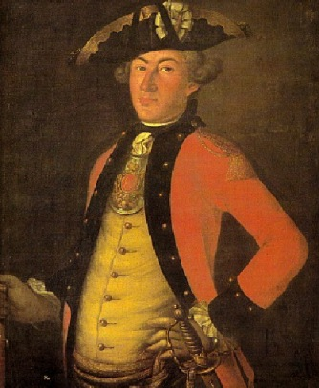
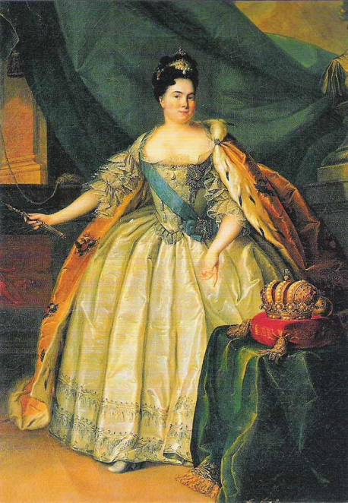
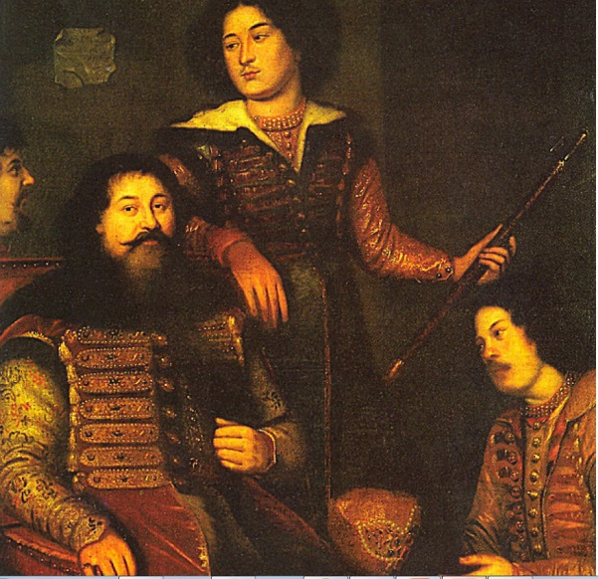
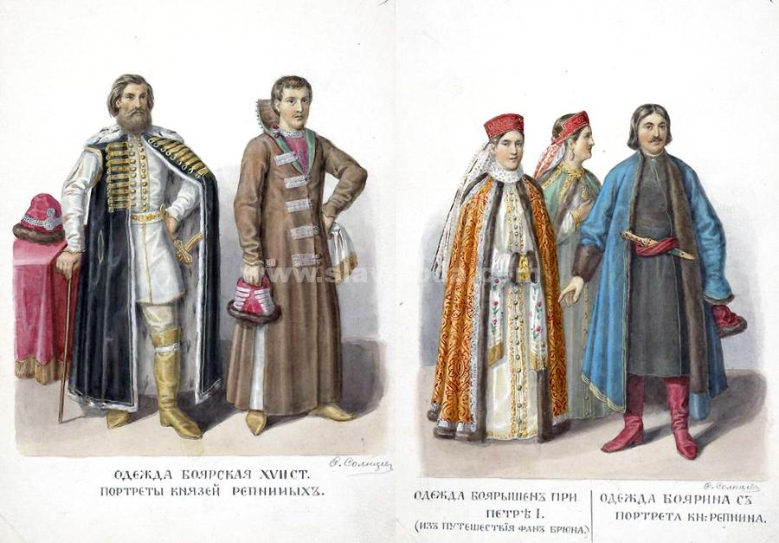
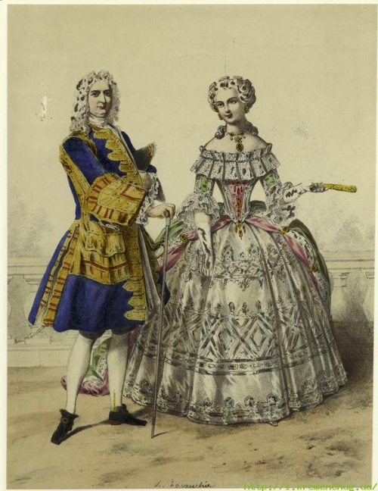

Slide 6
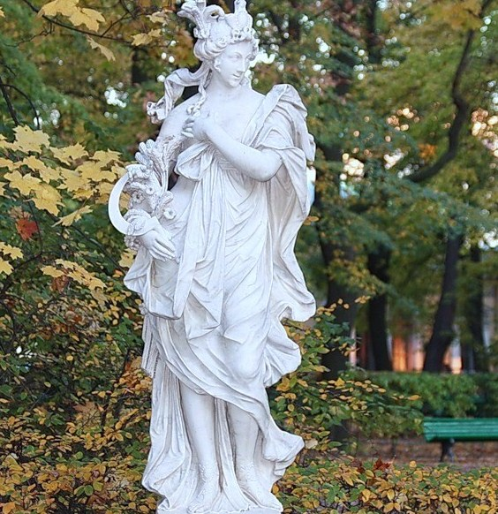
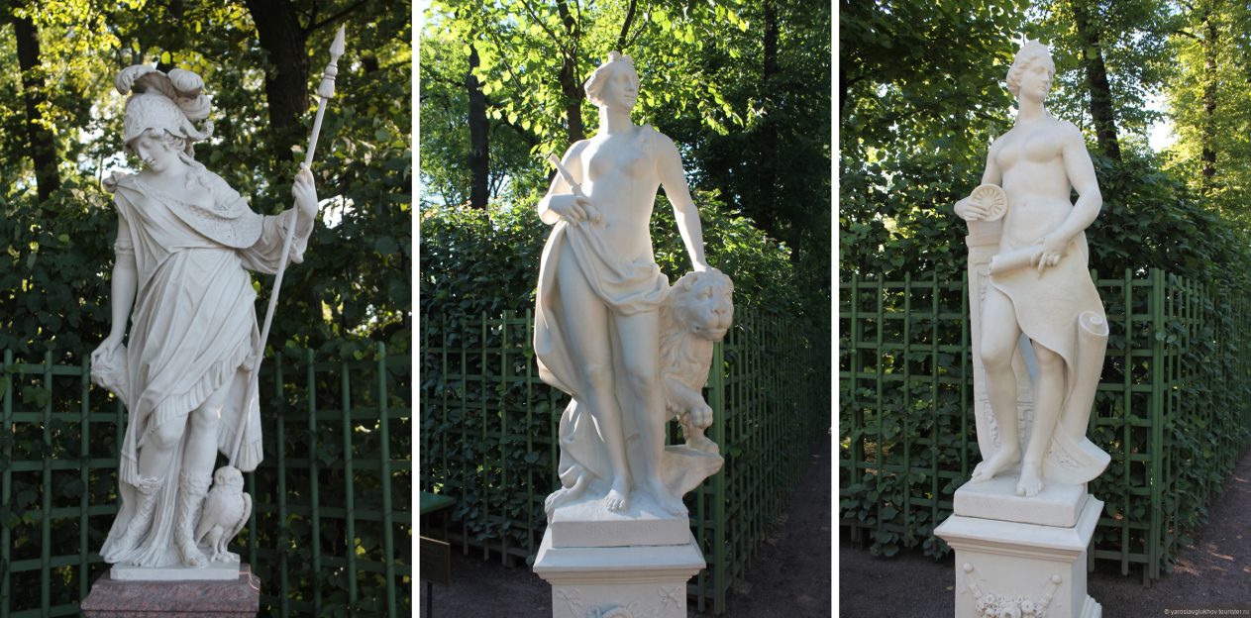
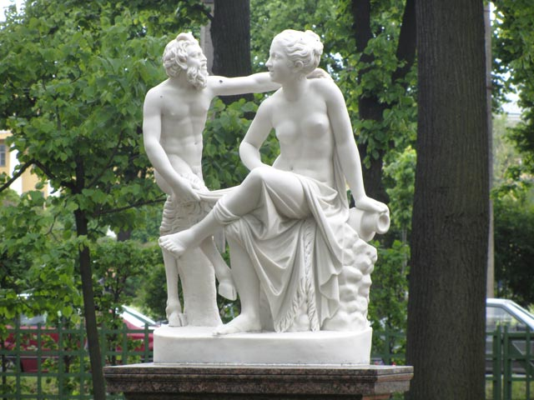
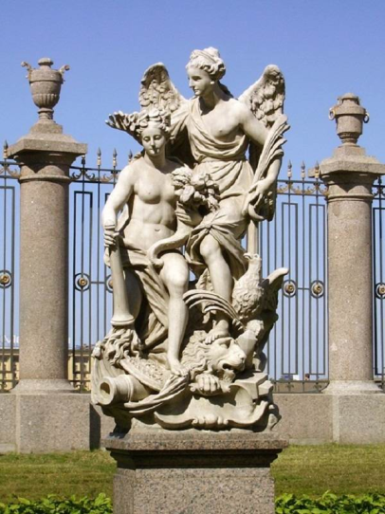
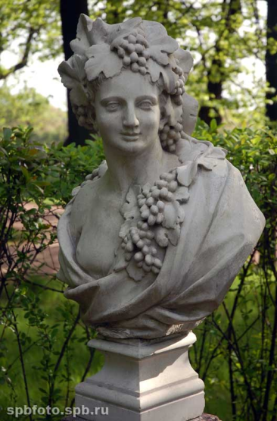
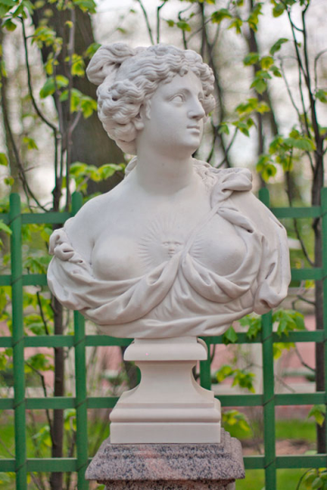
Заимствование европейской эстетики

Slide 7
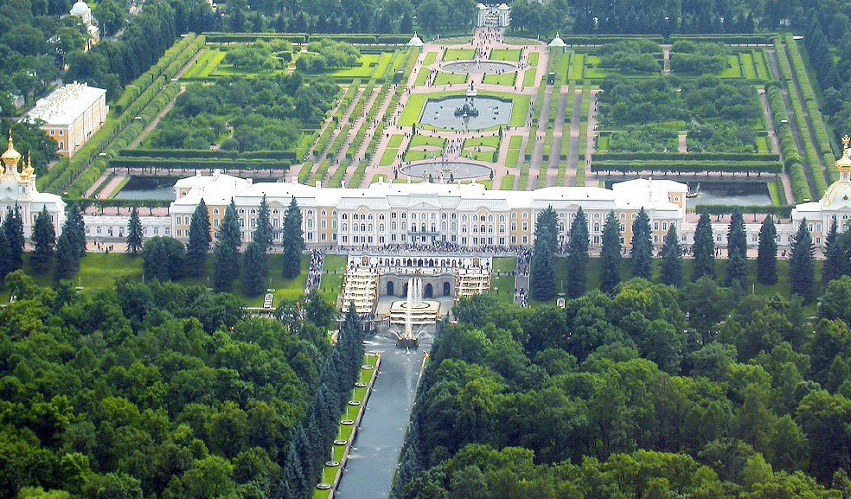
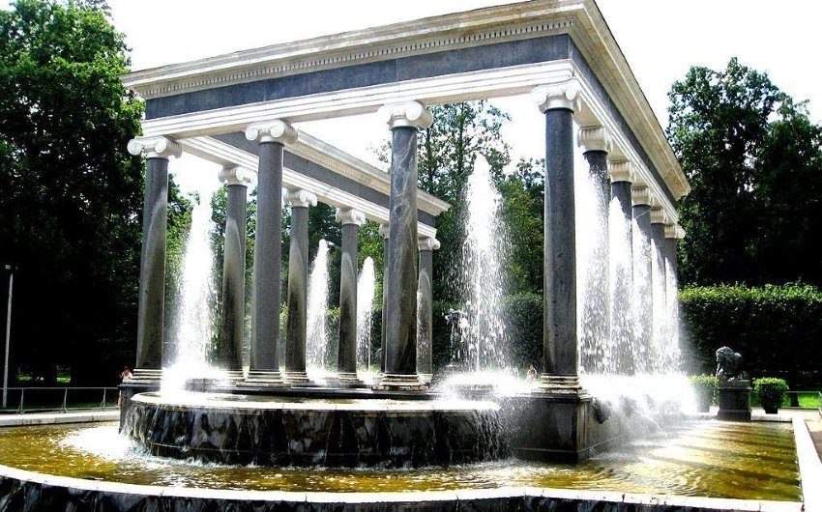
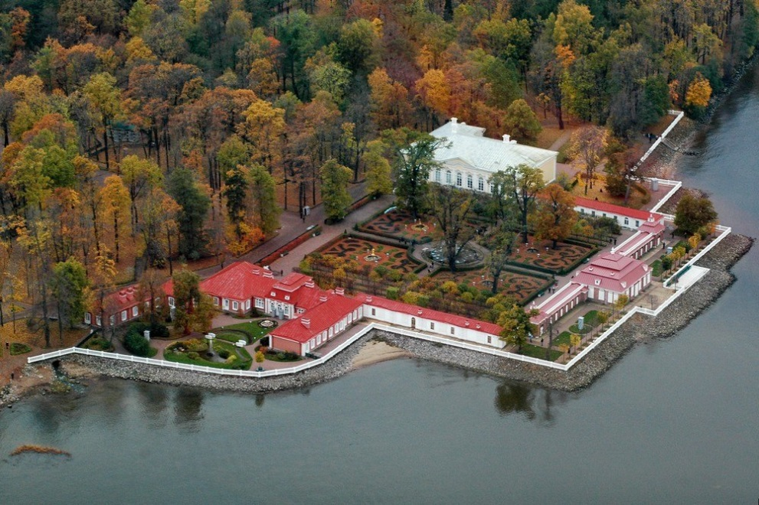
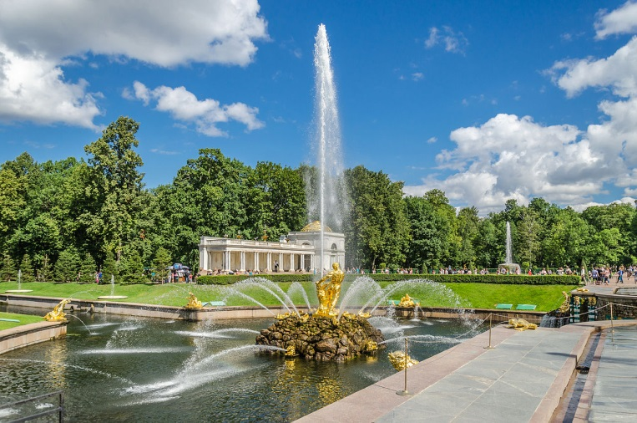
Новый образ мира

Slide 8
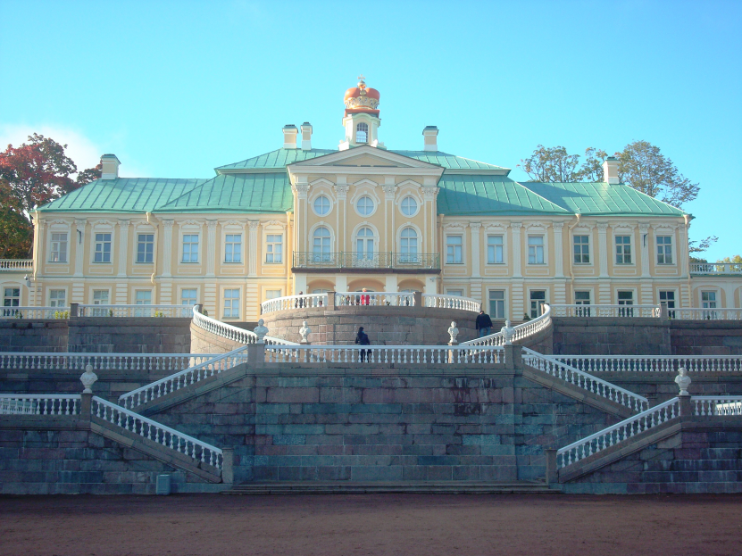
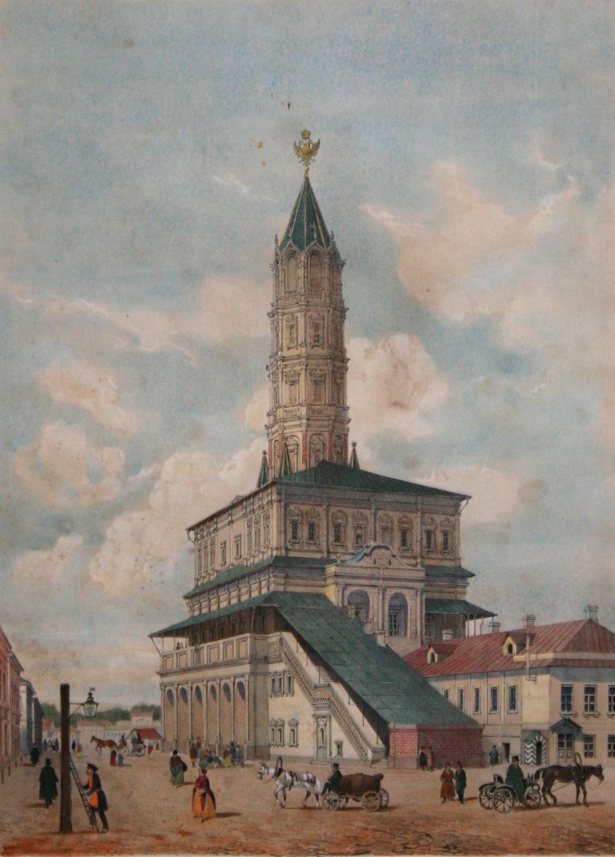
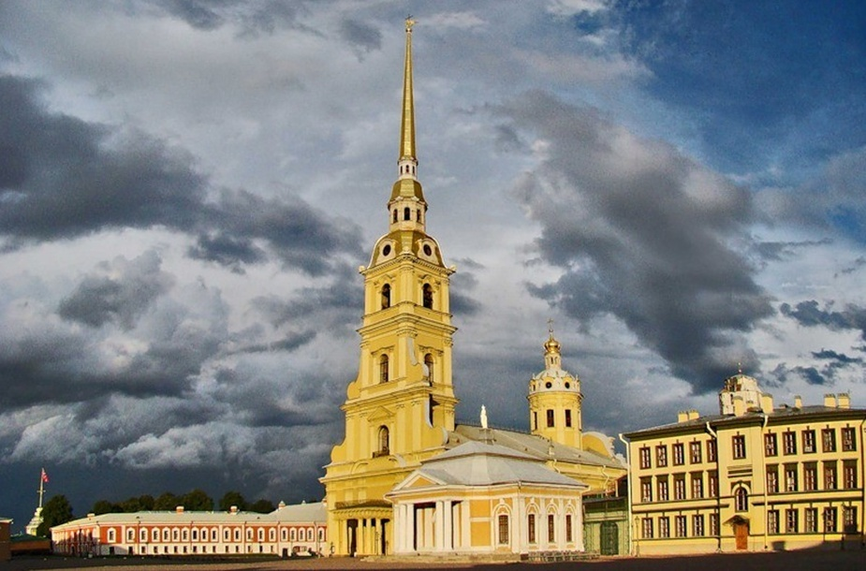
Эстетика голландского барокко

Slide 9
Эстетический посыл элитарной культуры II четверти XVIII века: Россия стала великой европейской державой.
Теперь можно отдыхать и праздновать!
О.В. Тредиаковский.
Стихи похвальные России. 1728 г.
Россия мати! свет мой безмерный!
Позволь то, чадо прошу твой верный,
Ах, как сидишь ты на троне красно!
Небо российску ты солнце ясно!
Красят иных всех златые скиптры,
И драгоценна порфира, митры;
Ты собой скипетр твой украси́ла,
И лицем светлым венец почтила.
О благородстве твоем высоком
Кто бы не ведал в свете широком?
Прямое сама вся благородство:
Божие ты, ей! светло изводство.
В тебе вся вера благочестивым,
К тебе примесу нет нечестивым;
В тебе не будет веры двойныя,
К тебе не смеют приступить злые.
А. П. Сумароков
Ода Е.И. В. Всемилостивейшей Государыне Императрице Елисавете Петровне, Самодержице Всероссийской, в 25 день ноября 1743
«Оставим брани и победы,
Кровавый меч приял покой.
Покойтесь, мирные соседы,
И защищайтесь сей рукой,
Которая единым взмахом
Сильна повергнуть грады прахом,
Как дерзость свой подымет рог.
Пускай Гомер богов умножит,
Сия рука их всех низложит
К подножию монарших ног».

Slide 10
Эстетика барокко
Понимание гармонии как статичного равновесия – ложно.
Настоящая гармония – в постоянном движении, переходе от одной формы к другой.
Сюжет «перехода» одного содержания в другое – главнейший. Нарушение гармонии выявляет идеал.
Задача искусства – зафиксировать процесс перехода (формы, чувства, явления), то есть – показать красоту жизни в ее насыщенности движением. Это достигается композицией.
Цвет, свет и фактура создают иллюзию реальности в художественном пространстве.

Slide 11
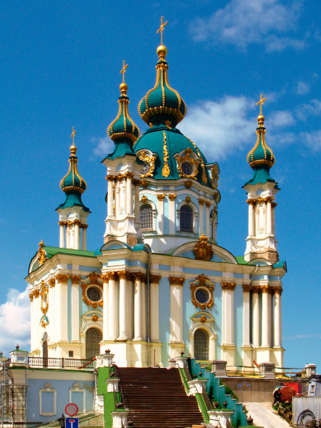
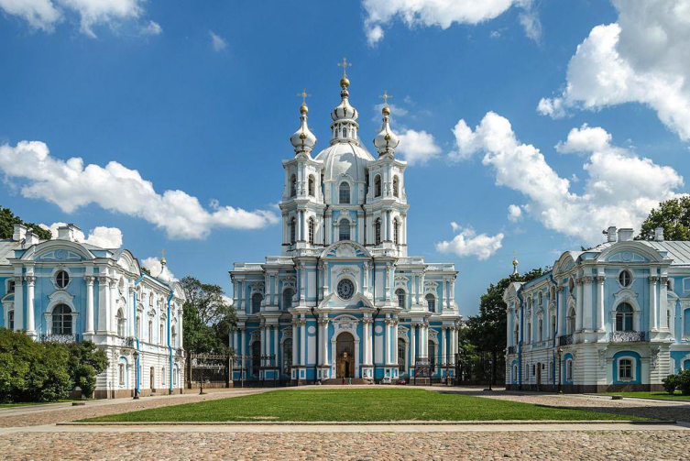
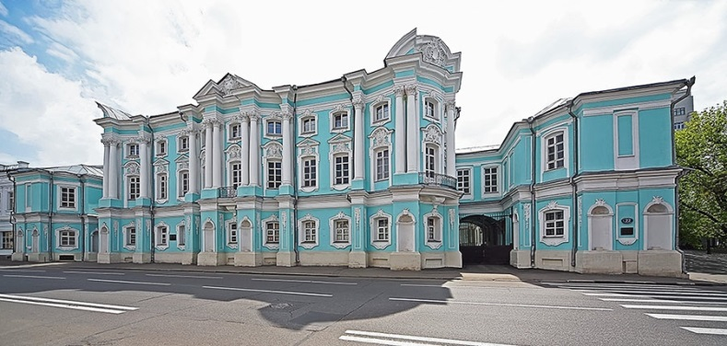
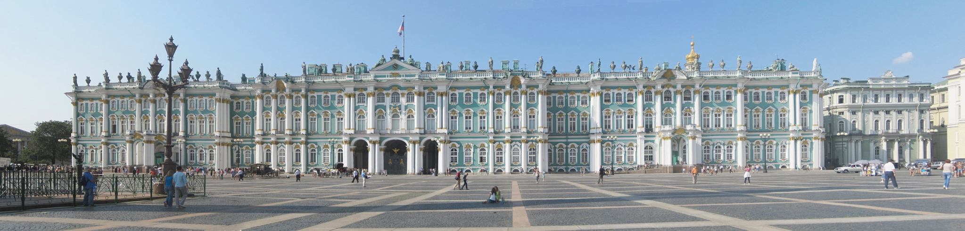
Санкт-Петербург
Москва
Киев

Slide 12
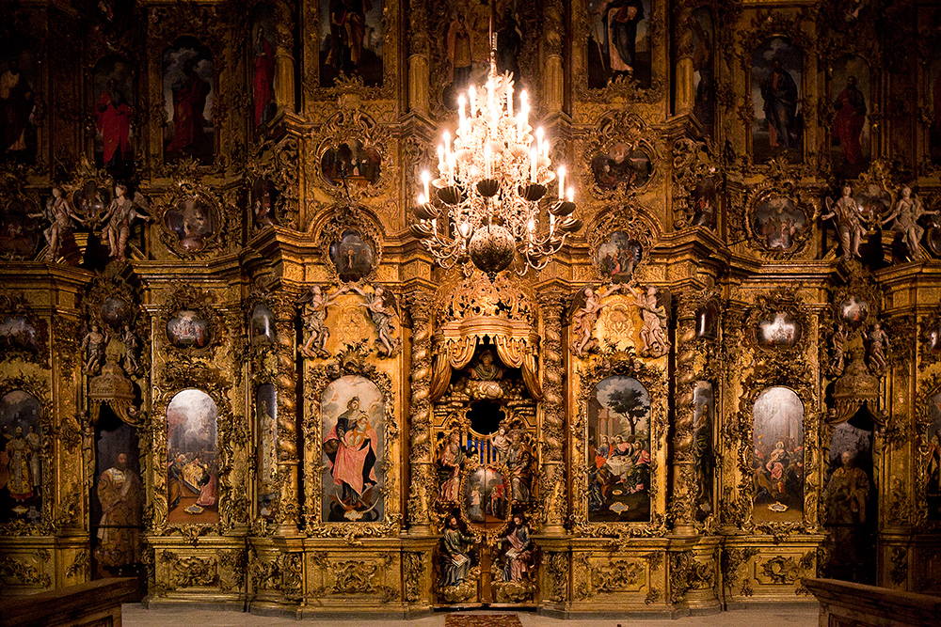
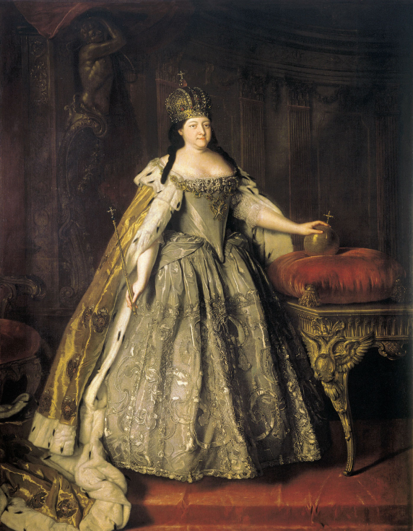
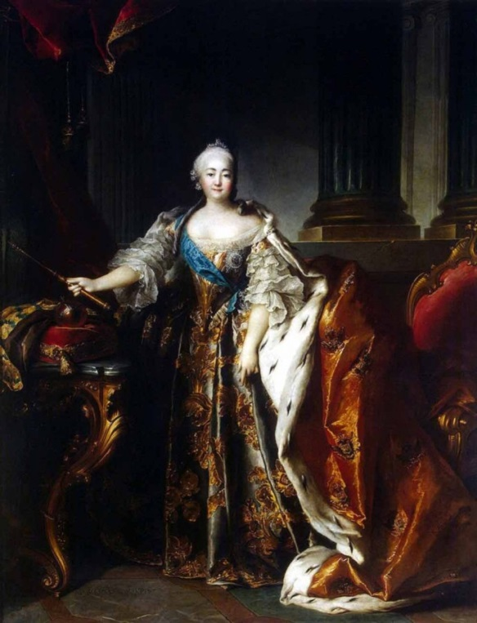
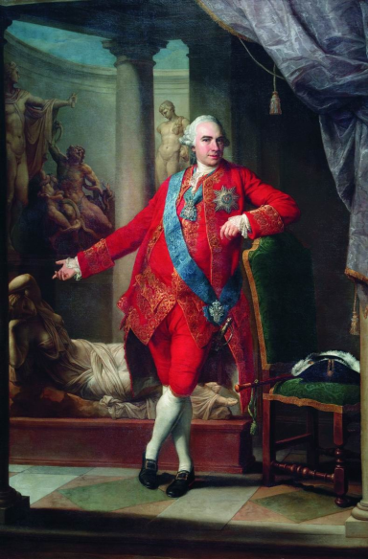
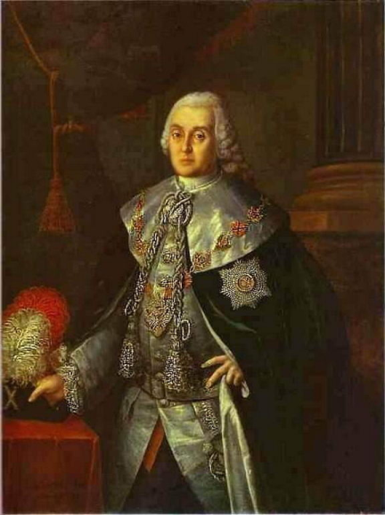
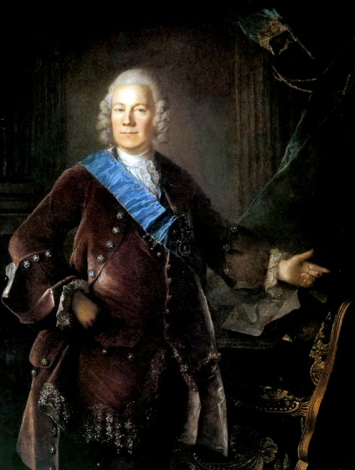

Slide 13
Главный посыл государственной эстетики II половины XVIII века: государство выбирает, что прекрасно, объясняет почему и показывает, как его достичь
М.В. Ломоносов «Ода на день восшествия на всероссийский престол ее величества государыни императрицы Елисаветы Петровны 1747 г.»
Молчите, пламенные звуки,
И колебать престаньте свет;
Здесь в мире расширять науки
Изволила Елисавет.
Вы, наглы вихри, не дерзайте
Реветь, но кротко разглашайте
Прекрасны наши времена.
В безмолвии внимай, вселенна:
Се хощет лира восхищенна
Гласить велики имена.
Гавриил Державин «ФЕЛИЦА» (1782)
«Подай, Фелица! наставленье:
Как пышно и правдиво жить,
Как укрощать страстей волненье
И счастливым на свете быть?
…
Ты ведаешь, Фелица! правы
И человеков, и царей;
Когда ты просвещаешь нравы,
Ты не дурачишь так людей…»

Slide 14
Черты эстетики классицизма
Гармония – отражение идеала в реальном мире.
Идеал – абстракция. Но он связан с реальностью. Отрицая то, что есть, идеал показывает то, как должно быть.
Стремление к идеалу – прекрасно. Но красота не в движении, а в том, чтобы показать должное в существующем.
Цель искусства – наставление. Главный сюжет – героический.
Композиция – основа гармонии. Трехчастная композиция закрепляет идеал.
Трем частям композиции соответствуют три базовых цвета: коричневый, зеленый, голубой.

Slide 15
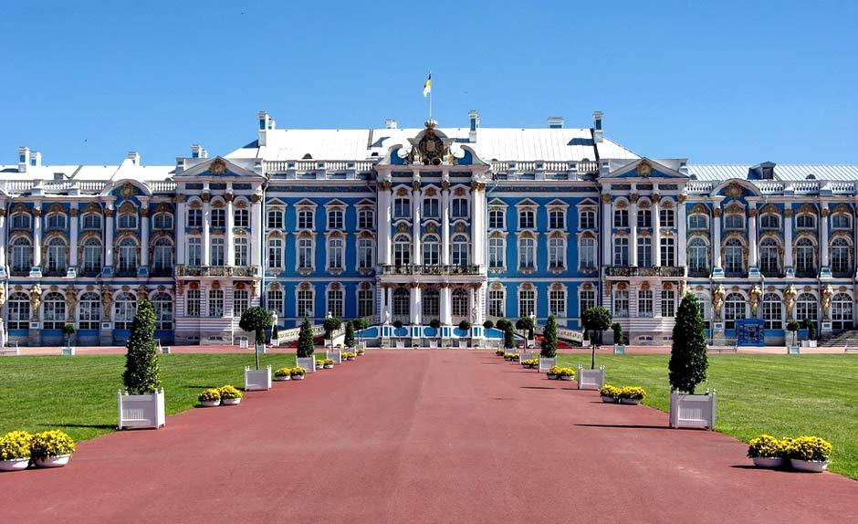
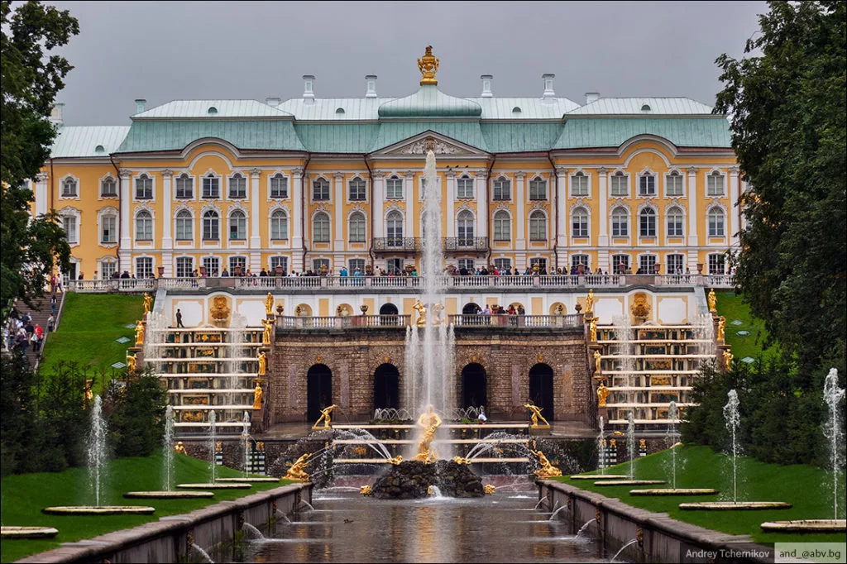
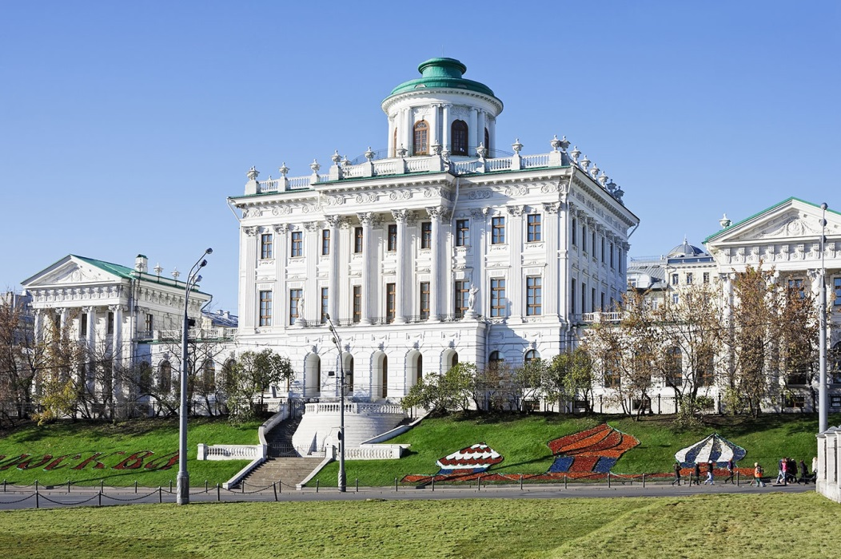
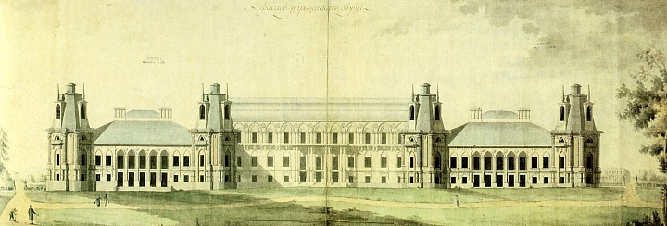
План дворца в Царицыно (Баженов), отвергнутый Екатериной II

Slide 16
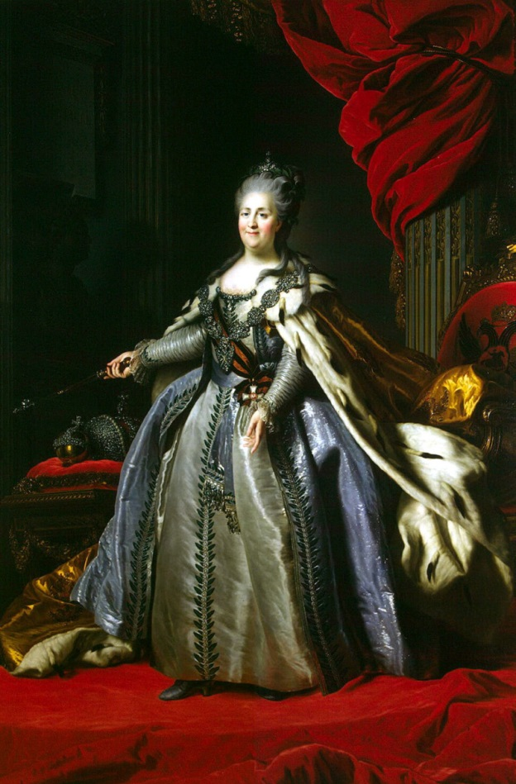
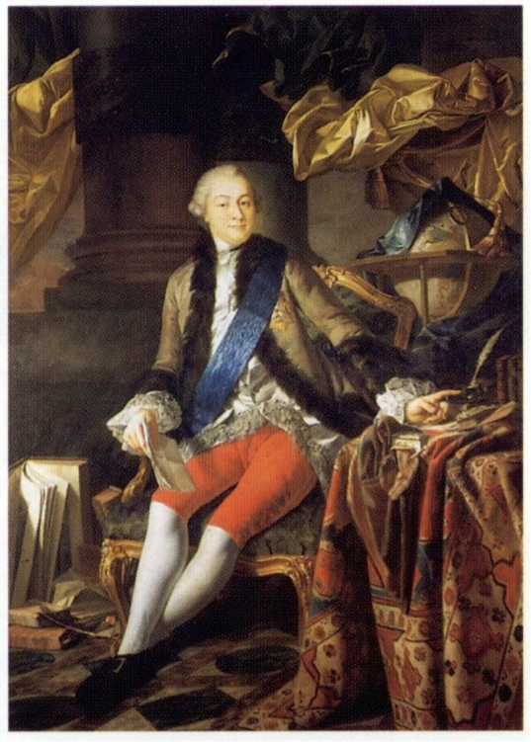
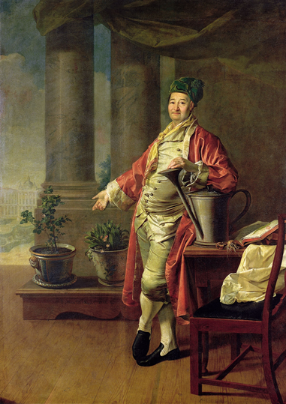
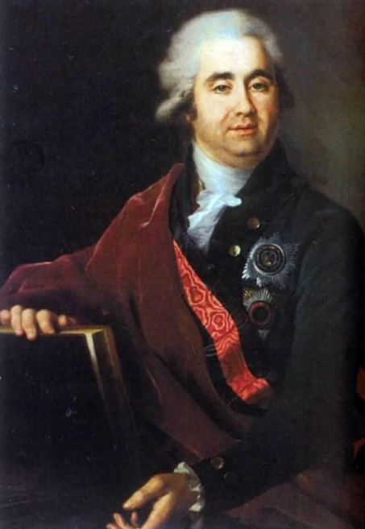
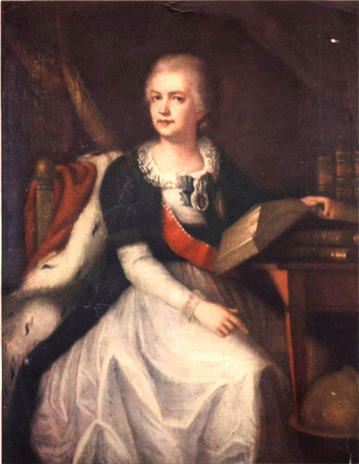
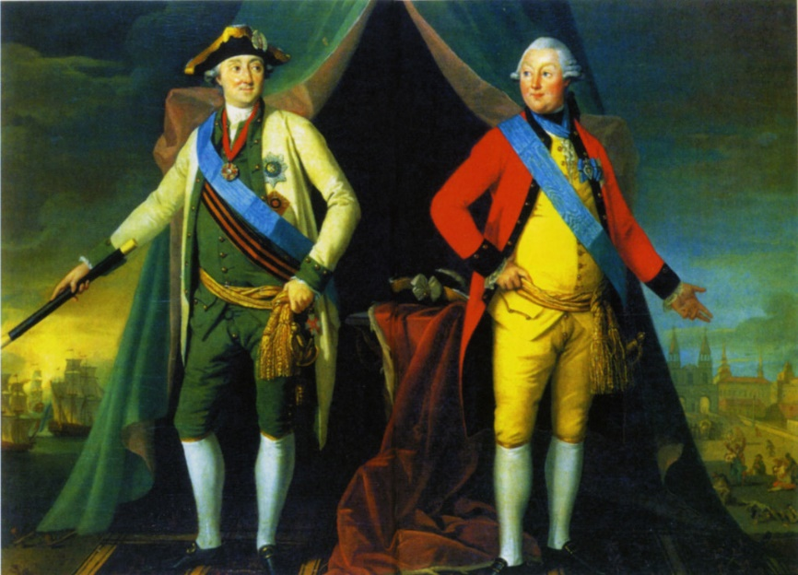
Парадный портрет

Slide 17
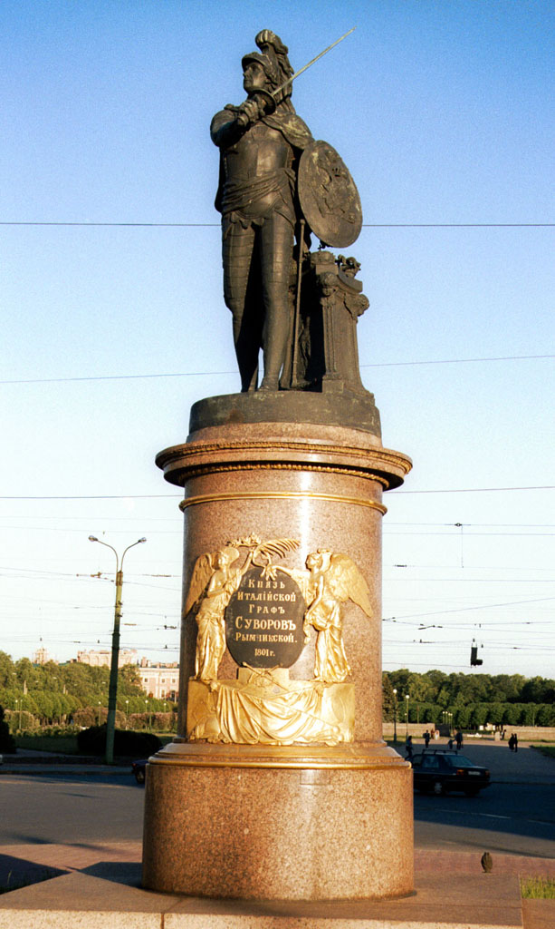
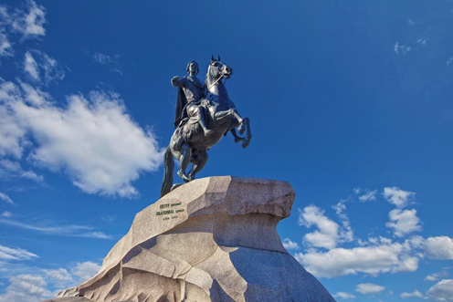
Скульптура классицизма

Slide 18
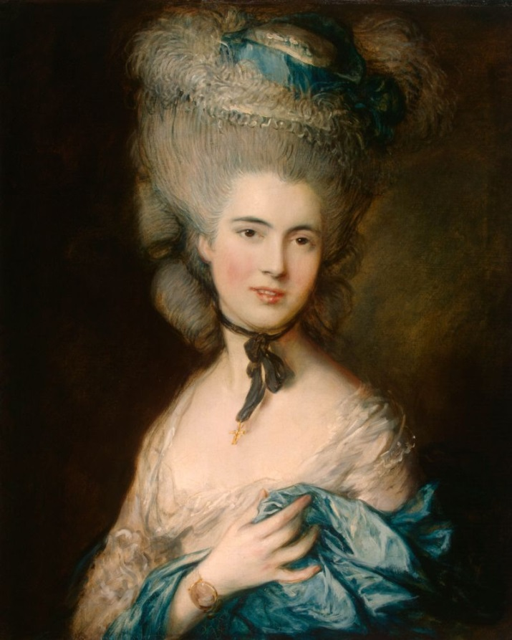
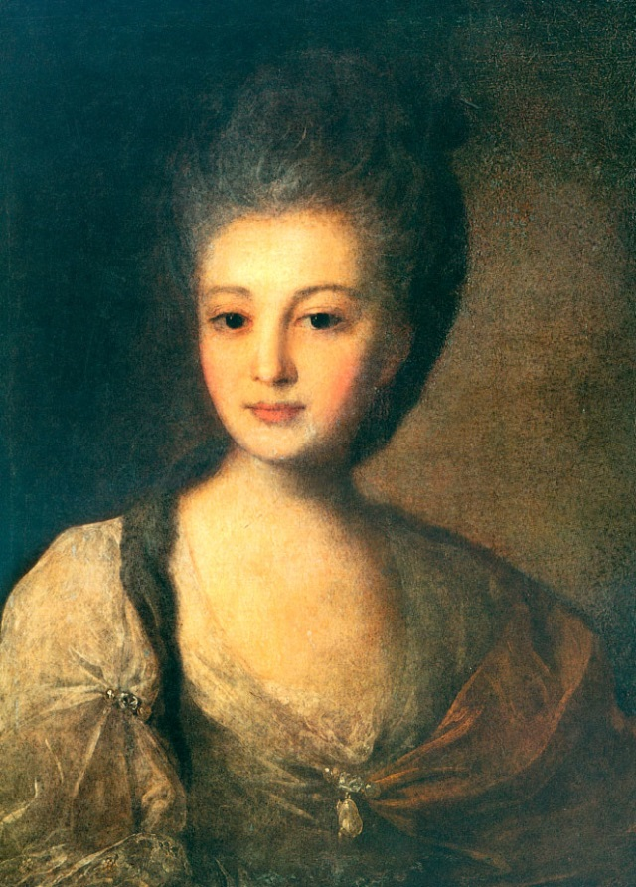
Высшее достижение второй половины XVIII века: психологический портрет
Н. Заболоцкий «Портрет» :
Любите живопись, поэты!
Лишь ей, единственной, дано
Души изменчивой приметы
Переносить на полотно.
Ты помнишь, как из тьмы былого,
Едва закутана в атлас,
С портрета Рокотова снова
Смотрела Струйская на нас?
Ее глаза — как два тумана,
Полуулыбка, полуплач,
Ее глаза — как два обмана,
Покрытых мглою неудач.
Соединенье двух загадок,
Полувосторг, полуиспуг,
Безумной нежности припадок,
Предвосхищенье смертных мук.
Когда потемки наступают
И приближается гроза,
Со дна души моей мерцают
Ее прекрасные глаза.
Т. Гейнсборо
«Дама в Голубом»
Ф.С. Рокотов. «Портрет Струйской»

Slide 19
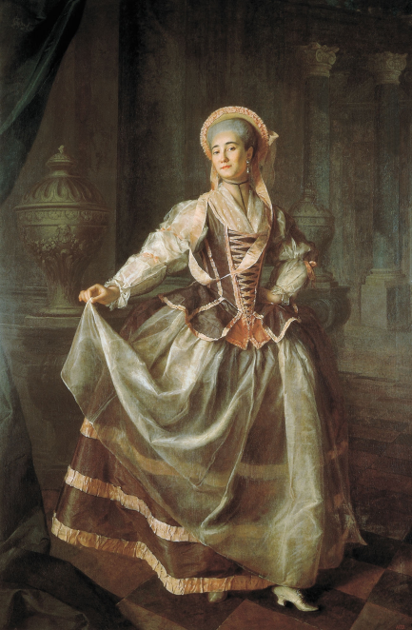
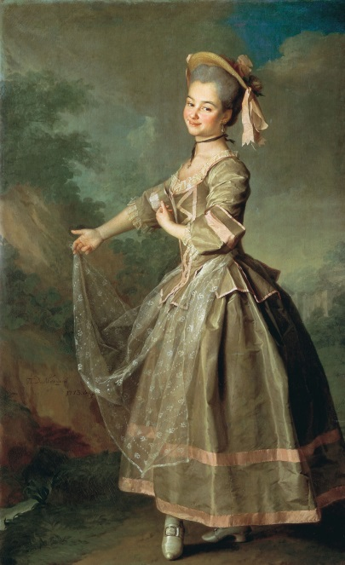
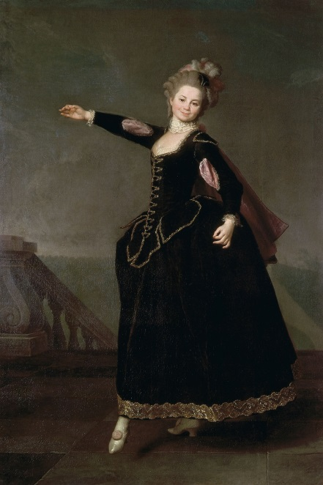
Сентиментализм.
Первый негосударственный вариант элитарной эстетики
«Чувство» для искусства важнее «разума».
Частная жизнь интереснее государственной истории.
«Переживание» важнее «воспитания»
Д.Г. Левицкий портреты «Смолянок»

